Slide 1
WebView
陳健文

Slide 2
什麼是 WebView ?
可用來顯示網頁的元件
可載入 app 內部所定義的網頁
可載入由 URL 指定的外部網頁
在不使用系統預載的瀏覽器 app 時，可使用 WebView 元件來顯示網頁

Slide 3


Slide 4
製作 WebView 的流程
在版面檔中加入 WebView 元件
在版面檔中加入 EditText 以為 URL 輸入列
在版面檔中加入首頁、往前、往後瀏覽鍵 (ImageButton)
在 onCreate 中掛載上述元件
設定 WebView 屬性
處理事件

Slide 5
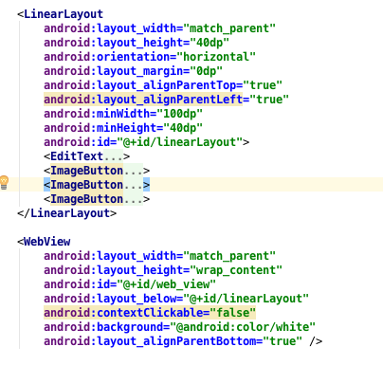
版面安排

Slide 6
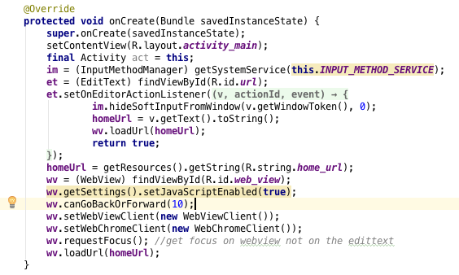
掛載元件

Slide 7
設定參數
在 Manifests 檔中需開啟網際網路存取權限
<uses-permission android:name="android.permission.INTERNET" />
WebChromeClient
處理網頁中與介面有關的介面處理元件(interface processor)
WebViewClient
處理網頁中與內容有關的內容處理元件(content renderer)
SetJavaScriptEnabled - 支援 JavaScript (4.3 以前的系統會有安全漏洞)

Slide 8
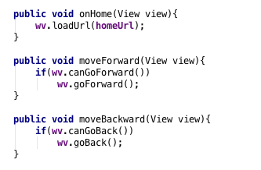
處理事件

Slide 9
別忘了要開權限啊！

Slide 10
Demo

